Slide 1
Módulo 1
Conceptos generales de los trastornos del espectro del autismo
José Ramón Alonso

Slide 2
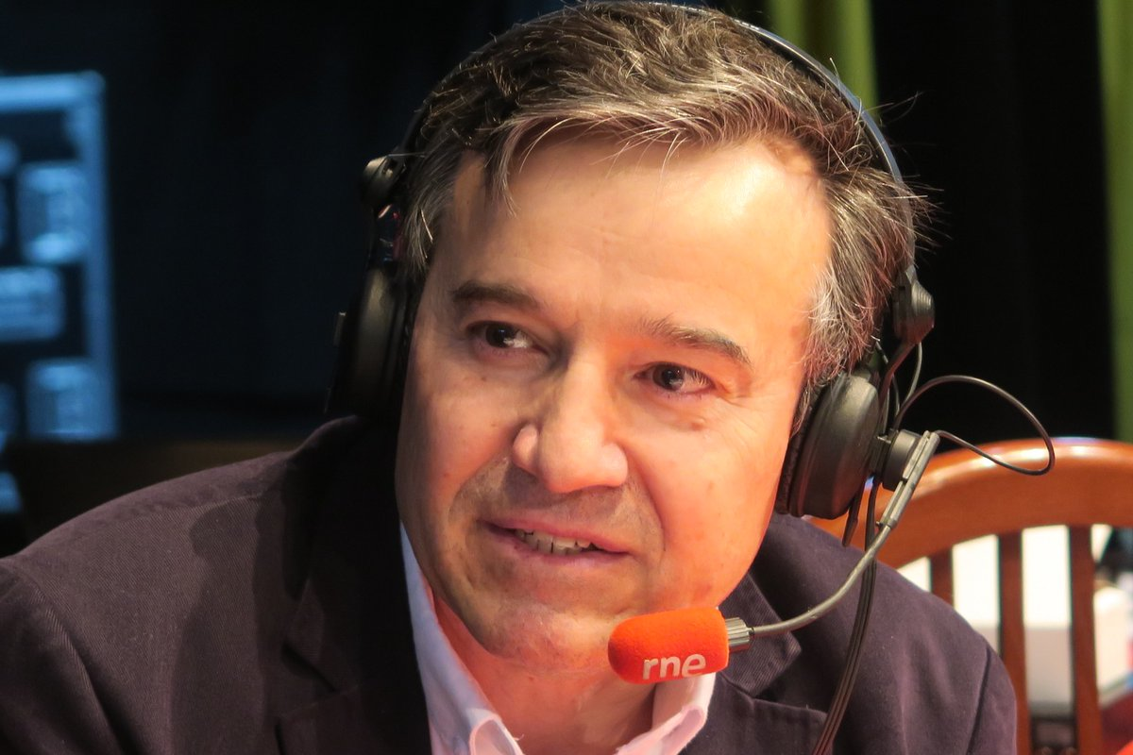
José Ramón Alonso
Catedrático de Biología celular de la Universidad de Salamanca
Autor de 163 artículos científicos sobre Neurociencia
Autor de 53 libros, varios sobre autismo
Autor del blog Neurociencia (jralonso.es)
José R. Alonso
jralonso@usal.es
@jralonso3
jralonso.es

Slide 3
Índice
Conceptos generales sobre los TEA/CEA
Neurodiversidad
Qué es el autismo.
Historia del autismo.
Características generales del autismo.
Genética del TEA.
Bases moleculares y celulares del TEA.
Investigaciones recientes sobre el autismo.

Slide 4
Genética
Máster en el Espectro del Autismo
Máster en el Espectro del Autismo

Slide 5
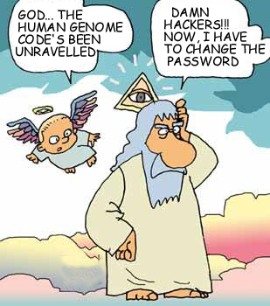
Genoma humano
20.000 genes codificadores de proteínas
Gen ARNm proteína
Regulación compleja
Relación con enfermedades

Slide 6
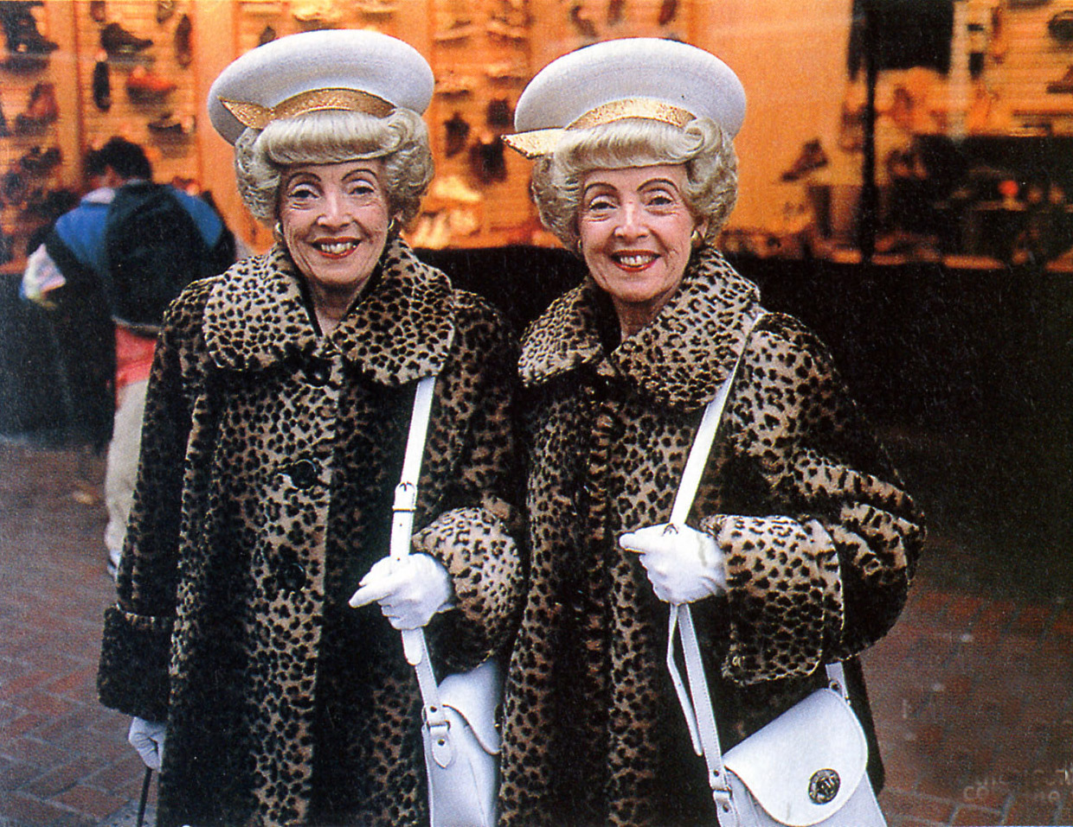
¡0,6-0,9!
Notes:
ANOMALÍAS GENÉTICAS
Merece una exposición prioritaria las investigaciones referidas a las anomalías genéticas, curiosamente ya sugeridas por Kanner (1949). Son de destacar, en primer lugar, las observaciones de Kallman y Roth (1956) sobre gemelos que indicaban una incidencia de la enfermedad en el 17 por 100 de los dicigóticos y del 70 por 100 en monocigóticos.
Sin llegar a admitir la afirmación de Hanson y Gottesman (1976) quienes sostienen que "los factores genéticos son necesarios para el desarrollo de este trastorno", parece de gran interés prestar atención a este tipo de investigaciones, sobre todo después de los estudios realizados por Folstein y Rutter (1977 a, 1977 b), en 21 pares de gemelos del mismo sexo (11 pares monocigóticos y 10 pares dicigóticos) donde existían 25 niños con autismo infantil. En cuatro pares monocigóticos, ambos gemelos presentaban autismo infantil, mientras que entre los dicigóticos nunca aparecía el trastorno en ambos gemelos. Un par de gemelos monocigóticos era concordante para el autismo, pero marcadamente discordante para la edad de aparición, lo que resulta sorprendente.
Era muy significativo, además, que los hermanos gemelos monocigóticos no autistas presentaran frecuentes trastornos cognitivos y dificultades en la adquisición del lenguaje, mientras que entre los hermanos gemelos dicigóticos no autistas no se manifestase ese tipo de trastorno.
New Scientist 27 abril 2002
Existen evidencias de que los gemelos, compitiendo por los mismos recursos en el útero, tienen una mayor probabilidad de desarrollar autismo

Slide 7
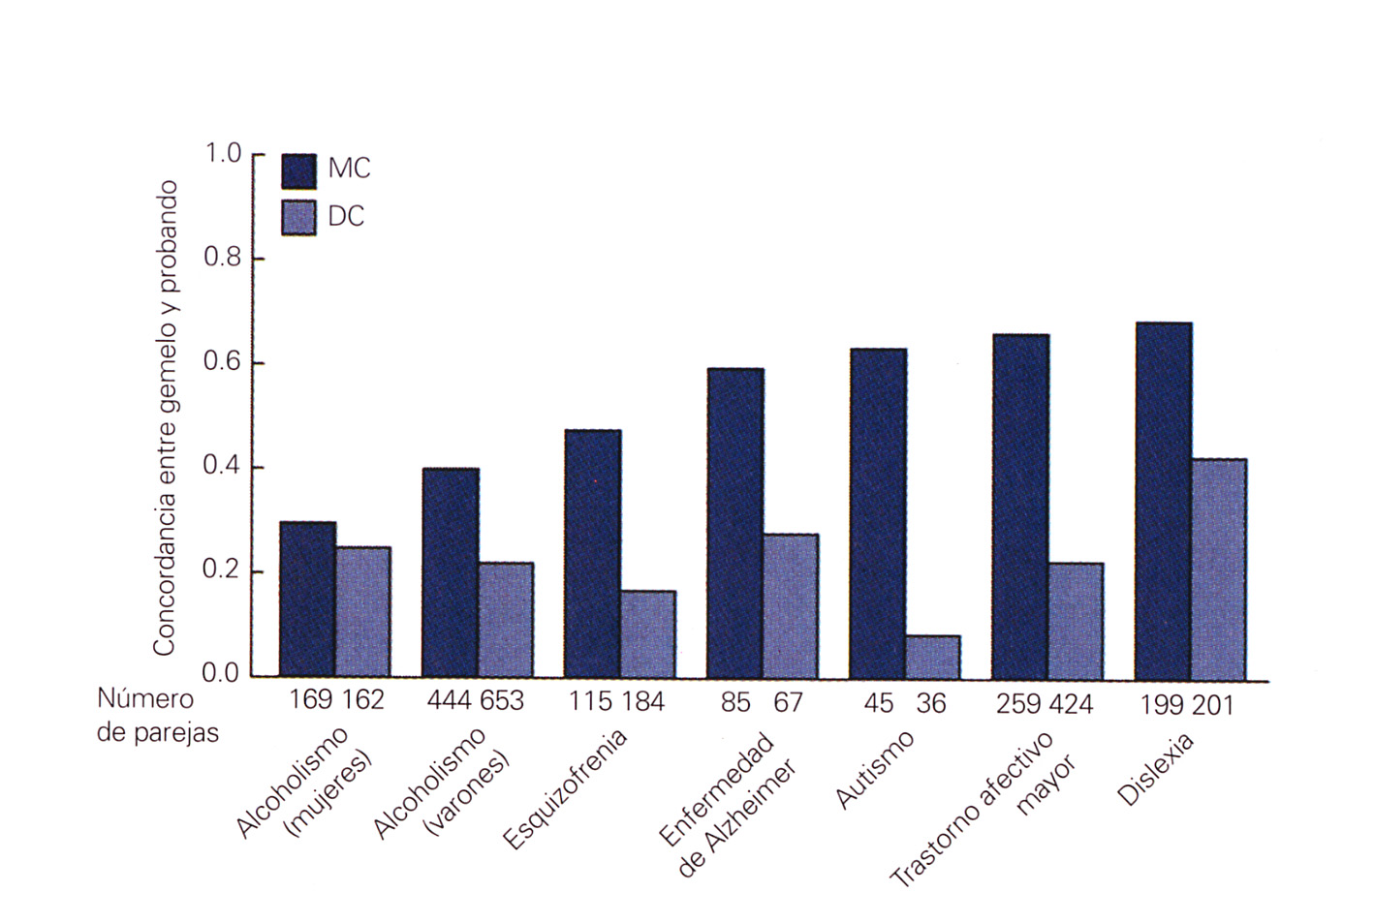

Slide 8
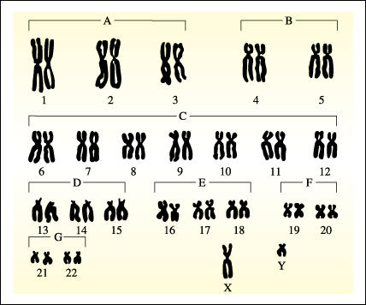
Notes:
- ALTERACIONES CROMOSÓMICAS
Estudios realizados en gemelos han permitido determinar que hay al menos cinco o seis genes que contribuyen al autismo, los cuales están ubicados en los cromosomas 7, 13 y 15.
La concordancia genética significativa para el autismo infantil en gemelos monocigóticos (Folstein y Ritter, 1977) y los factores genéticos ligados al sexo por la alta proporción de niños respecto de niñas autistas, según han demostrado todos los estudios epidemiológicos, sugieren la posibilidad de una herencia ligada al cromosoma X, por lo que recientemente se comenzó a investigar la existencia del X-frágil, en casos de niños autistas cuya etiología se desconocía, habiéndose publicado la presencia de esta alteración cromosómica en varios casos de autismo infantil asociado con retraso mental.
-El síndrome de X-frágil (falta de sustancia en el extremo distal del brazo largo del cromosoma) ha sido establecido como una entidad específica hereditaria de tipo recesivo, ligada al cromosoma X, asociada con retraso mental que se presenta, sobre todo, en varones autistas portadores de un déficit grave de las funciones cognitivas.
Al haber, según todos los indicios, tantos genes implicados en la afección, no puede predecirse con exactitud la probabilidad de que el niño nazca autista examinando sólo uno o dos variantes alélicas de los padres.
El autismo aparece en estrecha asociación con otros trastornos clínicos y médicos: entre éstos, rubéola materna, anomalías cromosómicas, lesión cerebral precoz y crisis convulsivas infantiles. De mayor calado son las investigaciones que apuntan hacia una base genética del autismo.
- INVESTIGACIONES RECIENTES
Aunque se ha encontrado evidencia que sugiere la existencia de genes relacionados con el autismo en varias regiones cromosómicas, los investigadores actualmente se concentran en cinco cromosomas diferentes: 2, 3, 7, 15 y X.
- Exploración del cromosoma 2:
Por lo menos tres grupos diferentes de investigación han descrito un ligamiento genético entre una región del cromosoma 2 y el autismo. El cromosoma 2 contiene algunos genes asociados con la función gastrointestinal, y en el futuro varios de ellos pueden ser investigados como genes candidatos para el autismo.
- Exploración del cromosoma 3:
Existe evidencia estadística en favor de que en una región del cromosoma 3 puede haber un gen que participa en el desarrollo del autismo. En la actualidad se han identificado dos genes candidatos en esta región: el gen GAT1(codifica proteína que actúa junto a GABA) y el gen OXTR (codifica proteína del receptor de oxitocina).
- Exploración del cromosoma 7:
La búsqueda de regiones cromosómicas ligadas al autismo ha indicado que existen genes asociados con este trastorno en el cromosoma 7. Los genes candidatos en el cromosoma 7 incluyen: FOXP2 (asociado con un trastorno del habla y del lenguaje - sin embargo, informes preliminares indican que este gen no está asociado con el autismo), WNT2 (implicado en la dirección del destino de las células), RELN (se cree ayuda a regular la manera como las células cerebrales forman y organizan el cerebro durante el desarrollo fetal), HOXA1 y HOXB1 - implicados en el desarrollo de una parte del cerebro llamada cerebro posterior (cerebelo y parte del tallo cerebral).
- Exploración del cromosoma 15:
Durante más de 12 años, los científicos han observado que algunos individuos con autismo presentan un cambio en una parte específica del cromosoma 15 (una región conocida como 15q11-q13). Estos individuos tienen copias extras (llamadas 'duplicaciones') de esta región en el cromosoma 15. Este hallazgo sugiere que estas duplicaciones en el cromosoma 15 podrían contribuir al desarrollo del autismo.
- Exploración del cromosoma X:
Es de interés anotar que los investigadores encontraron evidencia en favor de que ciertos genes en el cromosoma X pueden influenciar las habilidades de interacción social.

Slide 9
Dos ejemplos
Síndrome de Rett
Gen MECP2
Codifica metil CpG binding protein 2 (represor transcripcional)
Fallo en la represión de miles de genes
Síndrome de la X frágil
Gen FMR1
Codifica FMRP, una proteína ligante de ARN
Regulación anormal de un alto número de ARNm
Notes:
Rett es una transtorno del neurodesarrollo progresivo.
Casuado por mnutaciones en un gen ligado al cromoso X
25% de los síndrome X frágil tienen autismo
(CGG)n tienen una expansión de esta repetición de trinucleóticos en una región no transcrita

Slide 10
Mutaciones en genes concretos
HOXA1: Desarrollo del cerebelo y tallo cerebral. Solo es activo durante la embriogénesis precoz.
MECP2: Estructura de la cromatina y expresión génica.
WNT2: implicado en la dirección del destino de las células, hay varios WNT activos en el desarrollo del sistema nervioso.
RELN: Regulación de la formación y organización del cerebro en el desarrollo fetal.
SHANK3: Función sináptica
NLGN4X: Función sináptica

Slide 11
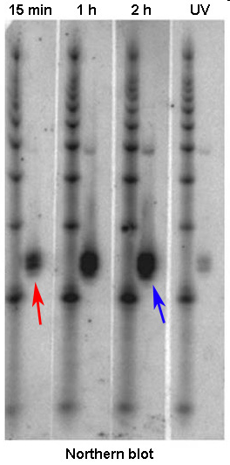
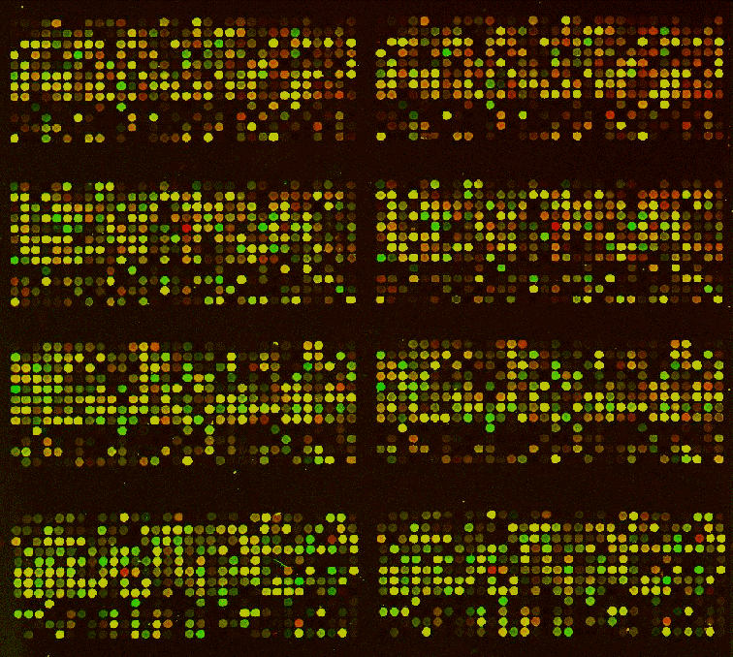
Notes:
Microarrays permite miles de transcritos de una forma rápida, simultánea y quantitiativa.

Slide 12
Cambios génicos con microarrays
Aumento
Fosfolipasa A2
Receptor de glutamato AMPA
Transportador de aminoácidos excitatorios 1 (EAAT1)
Disminución
Receptor de somatostatina 2
Histidina decarboxilasa

Slide 13
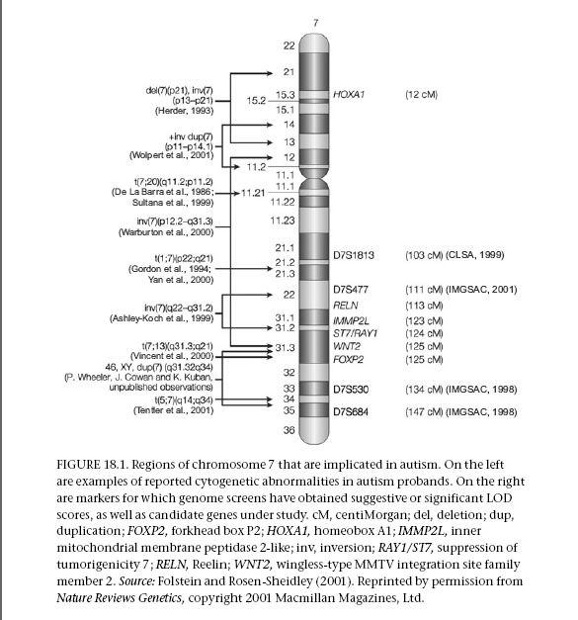

Slide 14
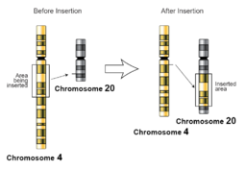
Variaciones en la estructura del genoma
Inversiones
Traslocaciones
Delecciones
Duplicaciones
Notes:
Duplicaciones y delecciones son las variaciones más prevalentes. Se conocen como Variaciones en el número de Copias (CNV). Se estima que entre el 12 y el 15% del genoma muestra CNVs
Duplicaciones y delecciones pueden afectar a un número variable de genes, también a secuencias regulatorias.
E uno de los princpales causantes de la diversidad fenotípica
Pueden ser de novo o heredadas

Slide 15
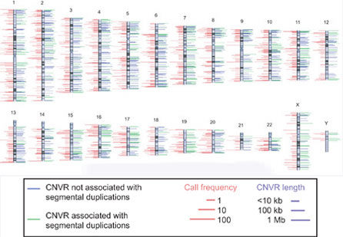

Slide 16
Un número sustancial de los casos de TEA están causados por reorganizaciones genómicas

Slide 17
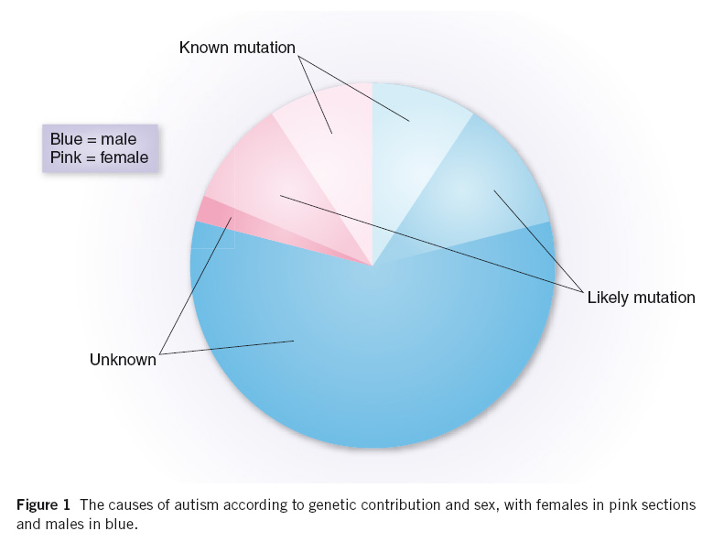

Slide 18
Notes:
Human chromosomes, with segments containing at least two genes whose order is conserved in the mouse genome as colour blocks. Each colour corresponds to a particular mouse chromosome. Centromeres, subcentromeric heterochromatin of chromosomes 1, 9 and 16, and the repetitive short arms of 13, 14, 15, 21 and 22 are in black.

Slide 19
Procesos celulares afectados
Neurogénesis postnatal
Neurodegeneración
Apoptosis
Sinaptogénesis
Reacciones gliales

Slide 21
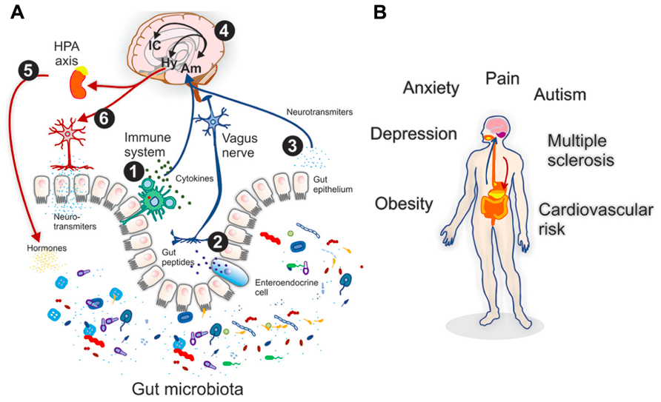
Un nuevo órgano: el Microbiota
Mala nutrición y embarazo.
Eje intestino-cerebro
Alteraciones del microbiota materno
Problemas gastrointestinales en niños con TEA
Ratones con dietas ricas en grasa-alteraciones en el microbiota-alteraciones en el comportamiento-déficits sociales
Trasplantes fecales-Reversión
Incremento de oxitocina
Vía nervio vago
Buffinton et al. (2016)
Cell 165: 1762-1775.

Slide 22
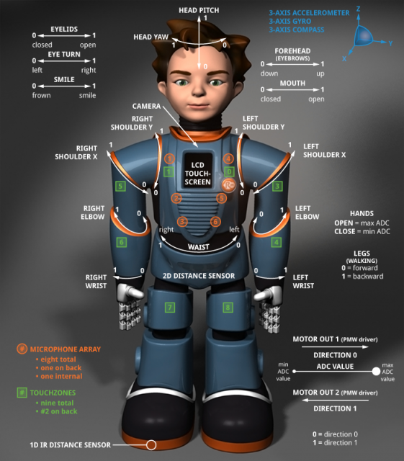
Robots de asistencia social
Seis robots de asistencia social en desarrollo para el tratamiento de los niños con autismo.
Los niños se sienten muy cómodos con ellos.
Vinculados sin sentirse abrumados.
Aumento de los niveles de atención.
Comportamientos sociales novedosos.
Imitación espontánea.
Supervisión de un terapeuta

Slide 23
Genética del TEA
Alta heredabilidad; entre 0,6 y 0,9
100 genes de “alta confianza”. Entre 400 y 1000.
Mutaciones únicas que causan autismo (< 5% casos)
50% heredabilidad no son mutaciones sino variantes que todos llevamos.
Big Data: 23&Me. 80.000 genomas para autismo.
Entender la causa del autismo
Detección temprana permite intervención temprana
Apoyar a niños que son vulnerables a convertirse en adolescentes con problemas de salud mental
Un niño con TEA sin apoyo adecuado
Fracasa en el sistema educativo
Tiene un alto riesgo de acoso
Pierde la autoestima

Slide 24
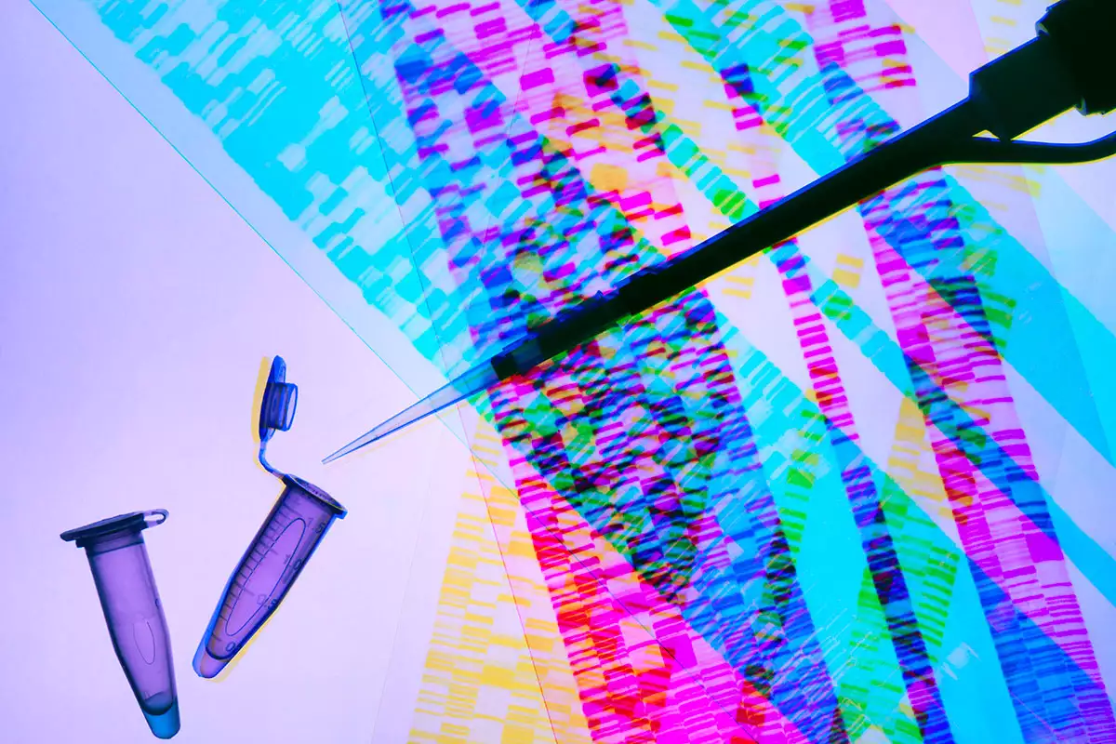
Notes:
Miedo a que haya una eugenesia
Apenas nacen niños con síndrome de Down
Simon Baron-Cohen. Director del Centro de Investigación sobre el Autismo de la Universidad de Cambridge

Slide 25
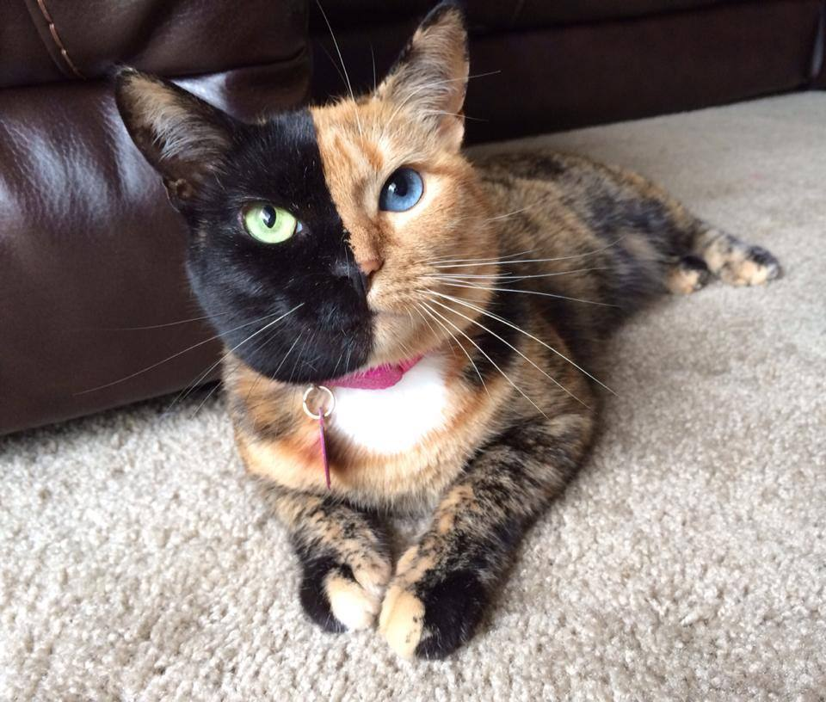
60 genes con vinculación evidente
Secuenciación de tríos: muchas mutaciones de novo
Mutaciones postcigóticas: mosaico
+ 13 nuevos genes de riesgo
SCN2A, HNRNPU, SMARCA4, KLF16 y MSANTD2
Algunas implican aumento de función
Regiones encefálicas afectadas: Amígdala, estriado y cerebelo
Dou et al. (2017) Hum Mutat 38(8): 1002-1013.

Slide 26
Una nueva genética
Nueva metodología: Aprendizaje automático sobre un mapa funcional del cerebro generado a partir de miles de bases de datos genómicas.
Análisis de todo el genoma (cien millones de interacciones entre genes)
Genes candidatos: De 65 a 2500 (10%)
La mayoría nunca han sido estudiados.
Nuevos fármacos y tratamientos
Arjun Krishnan
Universidad de Princeton
Nature Neuroscience 19(11): 1454-1462.

Slide 27
“We at the Autism Research Centre have no desire to cure, prevent or eradicate autism.”
Simon Baron-Cohen
New Scientist 10 de septiembre de 2018
Notes:
Playing music while revising will make your task harder, because any speech-like sounds, even at low volume, will automatically use up part of the brain's attention capacity

Slide 28
Una nueva mirada en la investigación
Trastorno, alteraciones, disfunción, déficit...
Sujetos pacientes de la investigación.
Aprender sobre las causas.
Cohortes
Responsabilidad Social
Condición, Diversidad, Fortalezas y retos.
Implicar en el diseño y desarrollo del proyecto.
Buscar soluciones
Individuos
Utilidad:
Atención al detalle
Memoria del detalle
Focalización
Creatividad
Honestidad

Slide 29
Neandertales
Metilación disminuye la actividad de genes.
2000 genes metilados de forma diferencial en sapiens, neandertales y denisovanos.
Metilación en sapiens unida a trastornos neurológicos, autismo y esquizofrenia.
Lenguaje y cognición social compleja: probablemente exclusivo de sapiens.
Metilación ligada a cambio climático.

Slide 30
Resumen
El autismo es un trastorno neurobiológico, poligenético, que se inicia en el desarrollo temprano.
Es multiorgánico aunque predomina una disfunción del SNC.
Hay alteraciones en la conectividad cerebral, inter e intrahemisférica.
Alto impacto en el funcionamiento cognitivo y neurológico: problemas en la integración de información y en la coordinación de sistemas neurales múltiples.

Slide 31
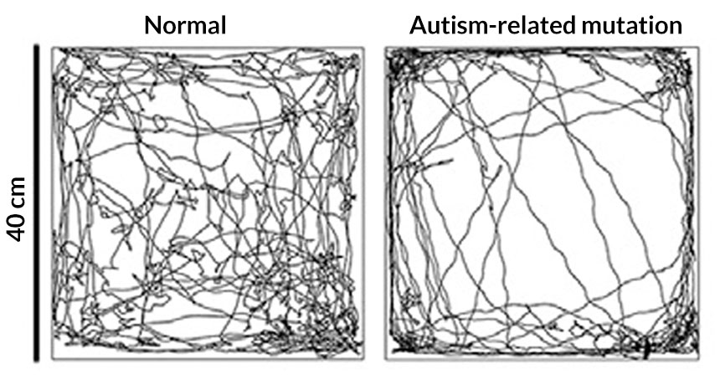
No solo es cerebro
Ratones mutantes con el gen Mecp2. Expresión solo en SNP
Anomalías en neuronas de la piel.
Tacto alterado
Mayor ansiedad
Menor interacción social
Solo cuando los efectos se producen durante el desarrollo
Restauración de un tacto normal.
¿Digestivo?
Orefice et al. (2016)
Cell 190(1)

Slide 32
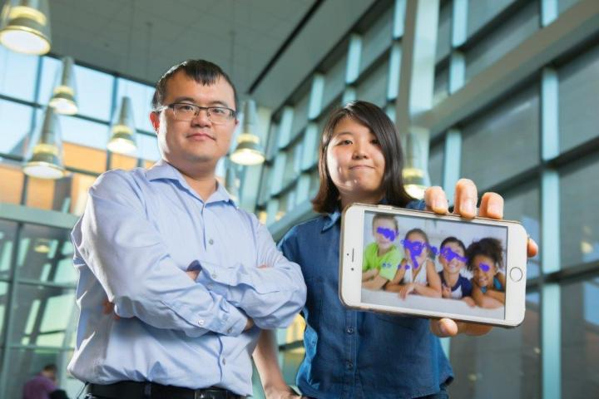
App para detección temprana
Nueva metodología: Métrica Wasserstein de patrones visuales
Eye tracking (focalizado vs. disperso)
Escenas sociales
Dificultades para entender las relaciones de la foto
Acierto en el 93,96 %
54 segundos.
No hace falta ser experto
Detección temprana.
Kun Woo Cho y su supervisor Wenyao Xu
University de Buffalo
Wireless Health Conference Noviembre de 2016

Slide 34
jralonso@usal.es
blog: jralonso.es
Twitter: @jralonso3

Slide 35
¡Gracias!
Máster en el Espectro del Autismo

